Slide 1

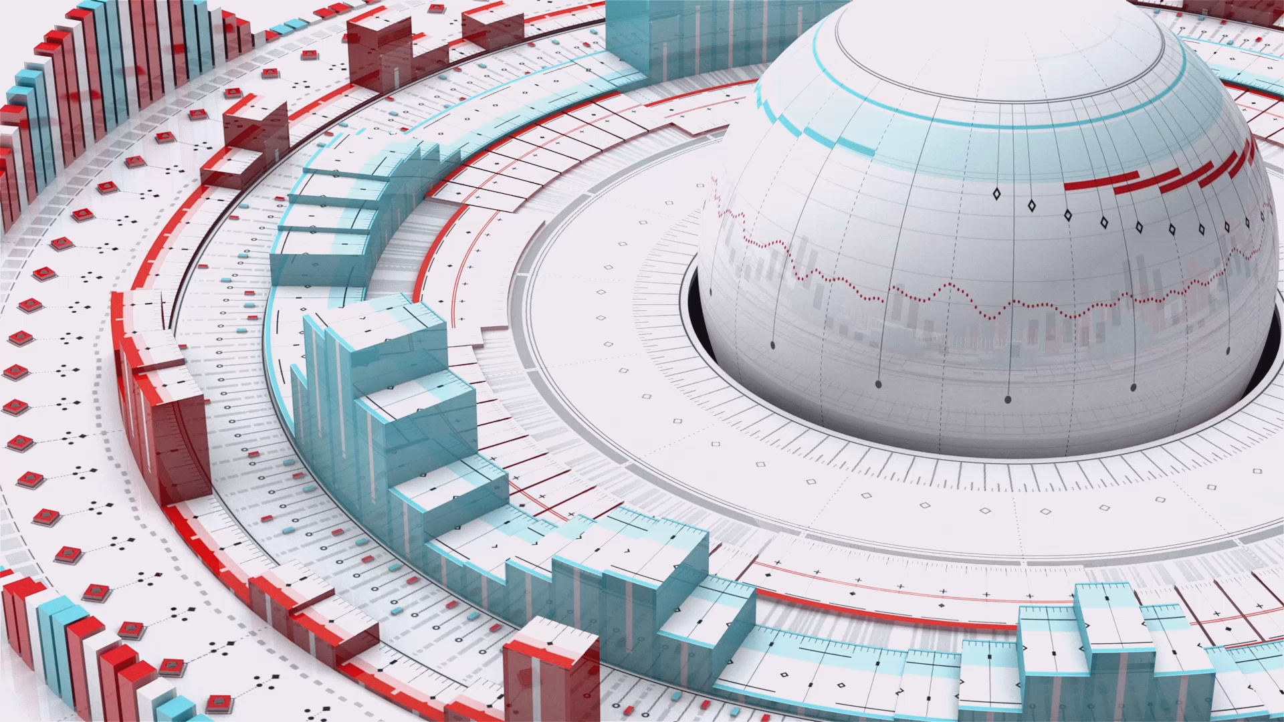
Proyecto estructuras lineales
¡Pop!– Proyecto de estructuras lineales
Juan Sebastián Rodríguez Carvajal
21/10/2025

Slide 2

Descripción
¡Pop! Es un minijuego desarrollado en JavaScript, html y css, cuyo objetivo principal es llenar estantes apilando bloques de un valor específico. Cuando el jugador logra que la suma de los valores de los bloques apilados sea exactamente igual al valor del estante, obtiene puntos equivalentes a dicho valor. El propósito del juego es acumular la mayor cantidad de puntos posibles antes de que las vidas del jugador se agoten.

Slide 3
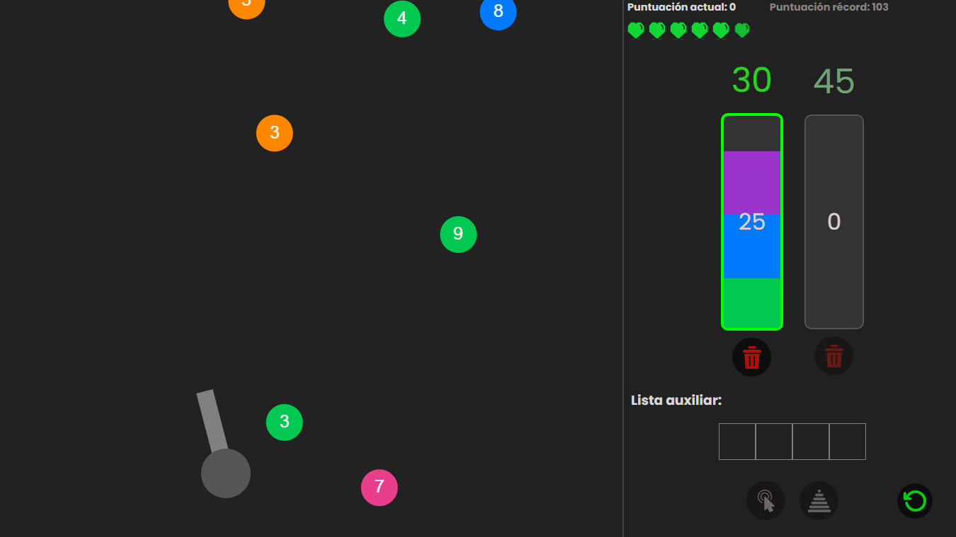
Interfaz grafica

Slide 4
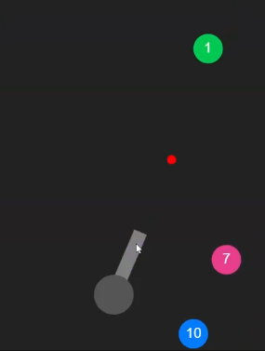

Arreglos dinámicos:
Controlan las vidas, bolas y proyectiles. Permiten agregar y eliminar elementos en tiempo real.

Slide 5
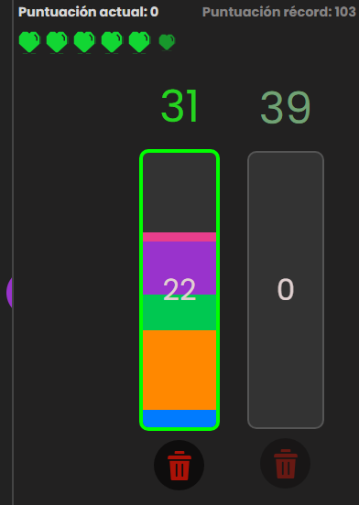
Pilas:
Representan los estantes donde se apilan los bloques. Se usa el método push() para apilar y pop() para desapilar.

Slide 6
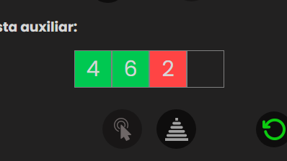
Colas:
Modelan la lista auxiliar, donde se guardan temporalmente los bloques explotados con el mouse.
Los elementos salen en el mismo orden en que entraron (FIFO).

Slide 7
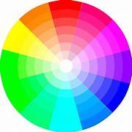
canvas
Canvas es el elemento principal donde ocurre la interacción visual del juego. Fue utilizado para dibujar y animar los elementos dinámicos del escenario.
Funciones del canvas en el juego:
Representar la zona de disparos, donde se mueven las bolas numéricas.
Dibujar el cañón y los proyectiles en movimiento.
Detectar colisiones entre proyectiles y bolas (explosiones).

